Slide 1
Συντονισμός και συμφωνία
Κατανεμημένα Συστήματα
2016-2017
http://www.cslab.ece.ntua.gr/courses/distrib
Notes:
1

Slide 2
Πώς επικοινωνούν οι διεργασίες;
Ένας προς έναν
Unicast
1 -> 1
Point-to-point
Ένας προς πολλούς
Multicast
1 -> πολλούς
Επικοινωνία ομάδας (group communication)
Broadcast
1-> όλους

Slide 3
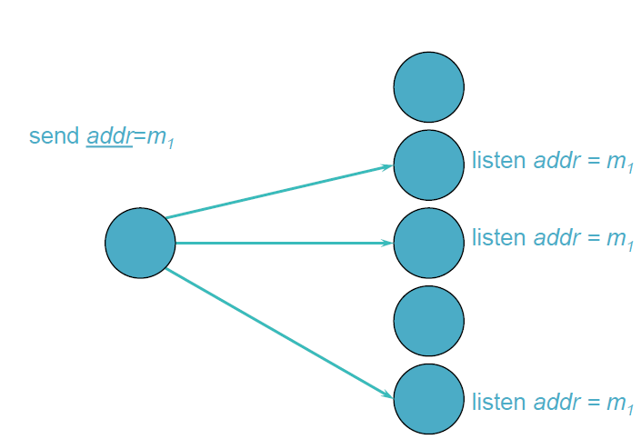
Μulticast μέσω hadrware
Αν το hardware υποστηρίζει multicast
Τα μέλη της ομάδας ακούν σε δικτυακές διευθύνσεις

Slide 4
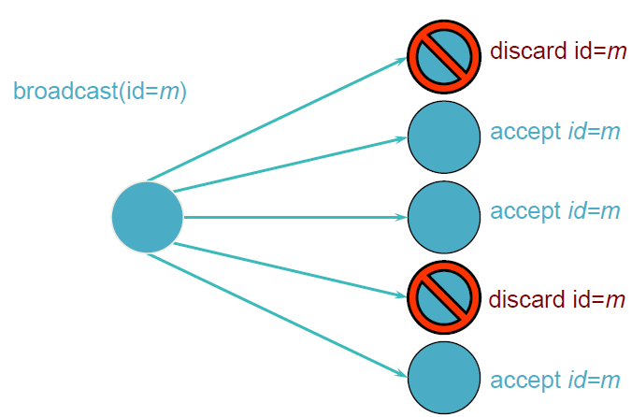
Hardware broadcast
Αν το hardware υποστηρίζει μόνο broadcast
Φιλτράρονται οι εισερχόμενες multicast διευθύνσεις μέσω λογισμικού

Slide 5
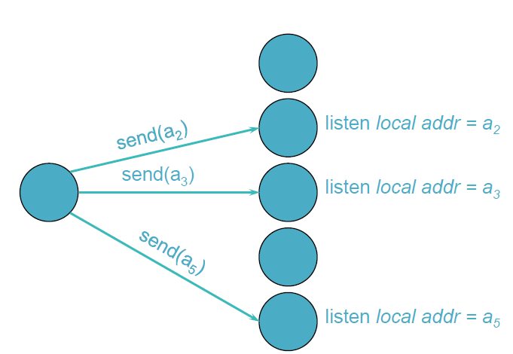
Software multicast
Πολλαπλά unicasts
O αποστολέας γνωρίζει τα μέλη της ομάδας

Slide 6
Μοντέλο συστήματος
Multicast(g,m): στέλνει το m στην ομάδα g
Receive(m): λήψη μηνύματος
Deliver(m): παράδοση μηνύματος στο επίπεδο εφαρμογής
Κάθε m φέρει
id αποστολέα: sender(m)
id της ομάδας παραληπτών group(m)
Application
(at process p)
multicast
send
deliver
receive
Incoming
messages

Slide 7
Βασικό multicast (B-multicast)
Χρήση αξιόπιστου unicast
Β-multicast(g,m): Για κάθε διεργασία p στο g, send(p,m)
receive(m): B-deliver(m) στο p
Εγγύηση
Όλες οι διεργασίες που ανήκουν στο g τελικά λαμβάνουν όλα τα multicast μηνύματα…
… αρκεί ο αποστολέας να μην αποτύχει!

Slide 8
Αξιόπιστο multicast (R-multicast)
Όπως το Β-multicast +
όλες οι σωστές διεργασίες πρέπει να παραλάβουν το μήνυμα αν έστω και μια από αυτήν το παραλάβει
… γιατί ο αποστολέας μπορεί να αποτύχει ενώ εκτελεί B-multicast

Slide 9
R-multicast: Στόχοι
Ακεραιότητα (integrity): Μια σωστή (χωρίς σφάλματα) διεργασία p παραδίδει ένα μήνυμα m το πολύ μια φορά
Σωστή: Τηρεί το πρωτόκολλο και είναι ζωντανή
Συμφωνία (agreement): Αν μια σωστή διεργασία παραδώσει μήνυμα m, τότε όλες οι υπόλοιπες σωστές διεργασίας στην ομάδα group(m) θα παραδώσουν τελικά το m
«όλα ή τίποτα»
Ισχύς (validity): Αν μια σωστή διεργασία στείλει μήνυμα m, τότε θα παραδώσει και η ίδια το m τελικά

Slide 10
R-multicast
Διατήρηση ιστορικού μηνυμάτων για εγγύηση παράδοσης το πολύ μια φορά
Φροντίδα να πάρουν όλοι το μήνυμα
Αφού επιβεβαιώσουν όλοι τη λήψη, τότε ενημερώνουμε την εφαρμογή

Slide 11
Αλγόριθμος
On initialization
Received := {};
For process p to R-multicast message m to group g
B-multicast(g,m);
(p∈ g is included as destination)
On B-deliver(m) at process q with g = group(m)
if (m ∉ Received):
Received := Received ∪ {m};
if (q ≠ p):
B-multicast(g,m);
R-deliver(m)
Integrity
Agreement
Validity

Slide 12
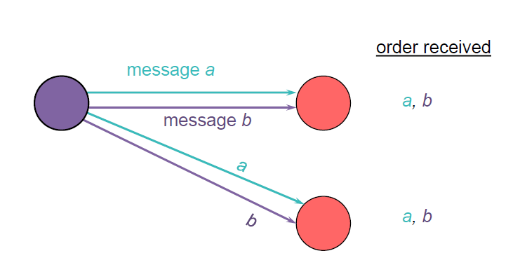
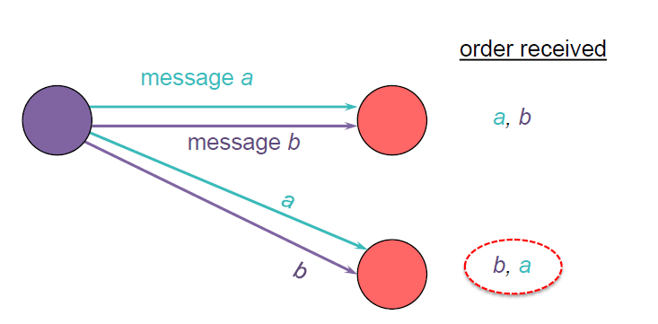
Διάταξη μηνυμάτων
Σωστή σειρά
Λάθος σειρά

Slide 13
Διατεταγμένο multicast
Κάθε διεργασία παραδίδει τα μηνύματα που έλαβε ανεξάρτητα από τις άλλες
Το ερώτημα είναι, τι διάταξη ακολουθεί η κάθε διεργασία
Τρείς τύποι διάταξης
FIFO
Αιτιώδης
Ολική

Slide 14
Διάταξη FIFO
Η διάταξη της παράδοσης των μηνυμάτων ακολουθεί τη σειρά αποστολής τους από κάθε διεργασία
Αν μια σωστή διεργασία στείλει multicast(g,m) και μετά multicast(g,m’), τότε κάθε σωστή διεργασία που παραδίδει το m’ θα έχει παραδώσει ήδη το m
Παράδειγμα:
P1: m0, m1, m2
P2: m3, m4, m5
P3: m6, m7, m8
FIFO -> (m0, m3, m6, m1, m4, m7, m2, m5, m8)

Slide 15
Ολική διάταξη
Κάθε διεργασία παραδίδει όλα τα μηνύματα με την ίδια σειρά
Αν μια σωστή διεργασία παραδώσει το μήνυμα m πριν το m’ (ανεξάρτητα από τους αποστολείς), τότε οποιαδήποτε άλλη σωστή διεργασία που παραδίδει το m’ θα έχει παραδώσει ήδη το m
Παράδειγμα
P1: m0, m1, m2
P2: m3, m4, m5
P3: m6, m7, m8
Ολική διάταξη
P1: m7, m1, m2, m4, m5, m3, m6, m0, m8
P2: m7, m1, m2, m4, m5, m3, m6, m0, m8
P3: m7, m1, m2, m4, m5, m3, m6, m0, m8

Slide 16
Αιτιώδης διάταξη (causal)
Η διάταξη της παράδοσης των μηνυμάτων σε κάθε διεργασία διατηρεί τις σχέσεις happened-before ανάμεσα σε όλες τις διεργασίες
Αν multicast(g,m) → multicast(g,m’) τότε κάθε σωστή διεργασία που παραδίδει το m’ θα έχει παραδώσει ήδη το m
Παράδειγμα
P1: m0, m1, m2
P2: m3, m4, m5
P3: m6, m7, m8
Σχέσεις happened-before: m0 → m4, m5 → m8
Causal -> (m0, m3, m6, m1, m4, m7, m2, m5, m8)

Slide 17
Παράδειγμα
Bulletin board:
os.interesting
Item
From
Subject
23
A.Hanlon
Mach
24
G.Joseph
Microkernels
25
A.Hanlon
Re: Microkernels
26
T.L’Heureux
RPC performance
27
M.Walker
Re: Mach
end
Αξιόπιστο Multicast : Κάθε χρήστης λαμβάνει όλα τα μηνύματα
FIFO: Τα μηνύματα του ίδιου χρήστη εμφανίζονται με τη σειρά αποστολής
Αιτιώδης διάταξη: Τα Re: μηνύματα μετά από αυτά στα οποία αναφέρονται
Ολική διάταξη: Η αρίθμηση συνεπής

Slide 18
Αποστολή vs. Παράδοση
Ο αλγόριθμος λήψης ενός multicast αποφασίζει πότε να παραδώσει ένα μήνυμα στη διεργασία
Ένα μήνυμα που παραλαμβάνεται μπορεί:
Να παραδοθεί αμέσως (να τοποθετηθεί σε ουρά παράδοσης την οποία διαβάζει η διεργασία)
Να τοποθετηθεί σε ουρά αναμονής (hold-back queue) γιατί πρέπει να περιμένουμε για παλιότερο μήνυμα
Να απορριφθεί (διπλό ή παλιότερο μήνυμα που δε θέλουμε πια)

Slide 19
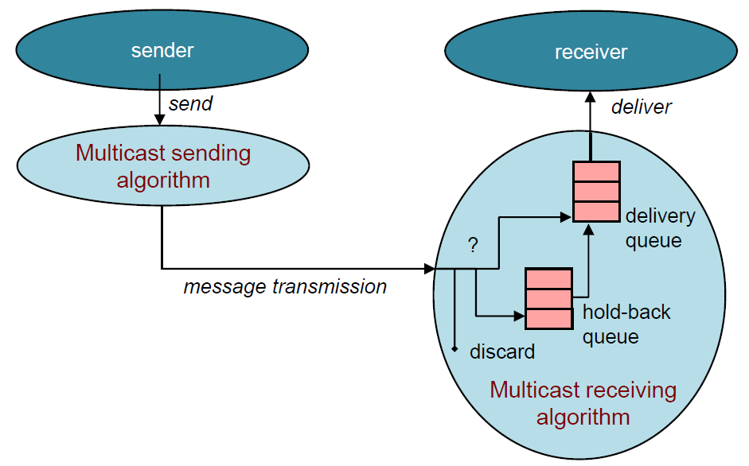
Αποστολή, παράδοση, αναμονή

Slide 20
Διάταξη FIFO
Εξέταση μηνυμάτων από κάθε διεργασία με τη σειρά με την οποία εστάλησαν
Κάθε διεργασία κρατά έναν αύξοντα αριθμό για κάθε μια από τις άλλες διεργασίες
Όταν παραλαμβάνεται ένα μήνυμα, αν ο αύξων αριθμός του είναι:
Ο αναμενόμενος (επόμενος στη σειρά), το αποδεχόμαστε
Μεγαλύτερος από τον αναμενόμενο, το τοποθετούμε σε ουρά
Μικρότερος από τον αναμενόμενο, το απορρίπτουμε

Slide 21
Παράδειγμα: FIFO Multicast
(do NOT be confused with vector timestamps)
“Accept” = Deliver
Physical Time
Accept: 2 = 1 + 1
P1
1 0 0
2 0 0
2 1 0
0 0 0
1
2
2
1
1
P2
0 0 0
1 0 0
2 0 0
2 1 0
Accept 1 = 0 + 1
1
P3
0 0 0
0 0 0
1 0 0
2 1 0
2 0 0
Accept 1 = 0 + 1
2 0 0
Accept: 1 = 0 + 1
Buffer 2>0 +1
Accept Buffer 2 =1 + 1
0 0 0
Sequence Vector

Slide 22
Ολικά διατεταγμένο multicast
Με τη χρήση sequencer
Ένας ειδικό sequencer διατάσσει όλα τα μηνύματα
Όλοι οι υπόλοιποι ακολουθούν
Το σύστημα ISIS
Παρόμοιο με τον sequencer, αλλά η ευθύνη κατανέμεται σε όλους τους αποστολείς

Slide 23
Αλγόριθμος με χρήση sequencer
Κάθε μήνυμα m που αποστέλλεται με multicast φέρει ένα μοναδικό id
Το μήνυμα αποστέλλεται σε όλες της διεργασίες της ομάδα και στον sequencer
O sequencer
κρατά έναν αύξοντα αριθμό (sequence number) που χρησιμοποιεί για να δίνει αυξανόμενους και συνεχόμενους αριθμούς στα μηνύματα
Ανακοινώνει τους sequence numbers στέλνοντας με multicast μήνυμα order
Τα μηνύματα παραμένουν στην ουρά μέχρι να μπουν σε σειρά τα sequence numbers τους

Slide 24
Αλγόριθμος ISIS
Οι διεργασίες συμφωνούν συλλογικά σε sequence number για κάθε μήνυμα
Οι διεργασίες απαντούν σε ένα multicast με μια πρόταση για το sequence number
Το μέγιστο όλων των συμφωνημένων sequence numbers
Μεγαλύτερο από όλα τα sequence numbers που είχαν προτείνει οι ίδιες στο παρελθόν
Αποθηκεύουν το μήνυμα σε ουρά προτεραιότητας hold-back
Μηνύματα διατεταγμένα ανά sequence number
Ο αποστολέας επιλέγει τη συμφωνημένη προτεραιότητα και ξαναστέλνει multicast με αυτήν
το μέγιστο όλων των προτεινόμενων προτεραιοτήτων
Κατά τη λήψη της τελικής προτεραιότητας
Το μήνυμα μαρκάρεται προς παράδοση
Παραδίδονται μηνύματα προς παράδοση από την αρχή της ουράς προτεραιότητας

Slide 25
Αλγόριθμος ISIS
P
2
1 Message
3
2
P
2
2 Proposed Seq
4
1
3 Agreed Seq
1
2
P
1
3
P
3

Slide 26
Αιτιώδης διάταξη: παράδειγμα
Το m1 εξαρτάται από τη λήψη του m0
Έτσι, το m1 πρέπει να παραδοθεί μετά την παράδοση του m0
Το m0 και το m1 δεν έχουν αιτιώδη σχέση (ταυτόχρονα).
Οποιαδήποτε διεργασία μπορεί να τα παραδώσει σε οποιαδήποτε σειρά

Slide 27
Αιτιώδης διάταξη
Κάθε διεργασία διατηρεί διανυσματικό ρολόι
Κάθε μετρητής αναπαριστά τον αριθμό των μηνυμάτων που έχουν ληφθεί από κάθε άλλη διεργασία
Κατά το multicast, η διεργασία-αποστολέας αυξάνει τον μετρητή της και επισυνάπτει το διάνυσμα στο μήνυμα
Κατά τη λήψη ενός μηνύματος multicast ο παραλήπτης περιμένει μέχρι να ικανοποιηθεί η αιτιώδης διάταξη, δλδ:
Να έχει παραδώσει όσα μηνύματα έχει στείλει ο αποστολέας στο παρελθόν
Να έχει παραδώσει όλα τα μηνύματα που είχε παραδώσει ο αποστολέας πριν την αποστολή του multicast

Slide 28
Αλγόριθμος
Η διεργασία Pa λαμβάνει μήνυμα από την Pb
Κάθε διεργασία διατηρεί ένα διάνυσμα προτεραιότητας (παρόμοιο με διανυσματική χρονοσφραγίδα)
Το διάνυσμα ανανεώνεται με κάθε αποστολή και λήψη multicast
Κάθε τιμή= # του πιο πρόσφατου μηνύματος από τη διεργασία που προηγείται του event
Αλγόριθμος
Όταν η Pb στέλνει μήνυμα
Αυξάνει τη δική του τιμή και στέλνει το διάνυσμα Vb[b] = Vb[b] + 1 με το μήνυμα
Όταν η Pa λάβει μήνυμα από την Pb
Τσεκάρει αν το μήνυμα ήρθε με σειρά FIFO από την Pb
Vb[b] == Va[b] + 1 ?
Τσεκάρει ότι το μήνυμα δεν εξαρτάται από κάτι που δεν έχει δει ακόμα η Pa
∀i, i ≠ b: Vb[i] ≤ Va[i] ?
Αν ικανοποιούνται και οι δύο συνθήκες, το Pa παραδίδει το μήνυμα
Αλλιώς το κρατά σε αναμονή μέχρι να ικανοποιηθούν οι συνθήκες

Slide 29
Παράδειγμα
Η P2 λαμβάνει μήνυμα m1 από την P1 με V1=(1,1,0)
(1) Είναι σε σειρά FIFO από την P1?
Σύγκριση τοπικού διανύσματος στην P2: V2=(0,0,0) με το διάνυσμα του μηνύματος από την P1, V1=(1,1,0)
Ναι: V2[1] = 0, V1[1] = 1 ⇒ sequential order
(2) Είναι V1[i] ≤ V2[i] για όλα τα υπόλοιπα i?
Σύγκριση των διανυσμάτων : V2=(0,0,0) vs. V1=(1,1,0)
No. V1[0] > V2[0] (1 > 0)
Οπότε m1 σε αναμονή στην P2

Slide 30
Παράδειγμα
Η P2 λαμβάνει το m0 από την P0 με V=(1,0,0)
(1) Είναι σε σειρά FIFO από την P0?
Σύγκριση τοπικού διανύσματος στην P2: V2=(0,0,0) με το V0=(1,0,0) από την P0
Ναι: V2[0] = 0, V0[0] = 1 ⇒ sequential
(2) Είναι V0[i] ≤ V2[i] για όλα τα υπόλοιπα i?
Ναι, (0 ≤ 0), (0 ≤ 0).
Παράδοση m0.
Τώρα τσέκαρε την ουρά αναμονής. Μπορεί να παραδοθεί το m1?

Slide 31
Παράδειγμα
(1) Είναι το m1 που βρίσκεται σε αναμονή σε σειρά FIFO ?
Σύγκριση του τωρινού V στην P2: V2=(1,0,0) με το V του μηνύματος σε αναμονή από την P1, V1=(1,1,0)
Ναι: V2[1] = 0, V1[1] = 1 ⇒ sequential
(2) Είναι V1[i] ≤ V2[i] για όλα τα υπόλοιπα i?
Τώρα ναι. Στοιχείο 0: (1 ≤ 1), στοιχείο2: (0 ≤ 0)
Παράδοση m1
Πιο αποδοτικό από ολική διάταξη
Δεν υπάρχει ανάγκη για sequencer.
Δεν υπάρχει ανάγκη για acks

Slide 32
Κατανεμημένος συντονισμός
Τεχνικές για συντονισμό της εκτέλεσης ανάμεσα σε διεργασίες
Μία διεργασία μπορεί να πρέπει να περιμένει μια άλλη
Κοινός πόρος (κρίσιμο τμήμα) απαιτεί αποκλειστική προσπέλαση

Slide 33
Γιατί θέλουμε αμοιβαίο αποκλεισμό
Οι servers της τράπεζάς σας είναι στο cloud. Γίνονται δύο ταυτόχρονες καταθέσεις των 10.000 στον λογαριασμό σας από διαφορετικά ΑΤΜs.
Και τα δύο ATMs διαβάζουν το αρχικό ποσό των $1000 από τον server της τράπεζας
Και τα δύο ATMs προσθέτουν $10,000 στο ποσό αυτό (τοπικά στο κάθε ATM)
Και τα δύο γράφουν το τελικό ποσό στον server
Τι θα γίνει;

Slide 34
Γιατί θέλουμε αμοιβαίο αποκλεισμό
Τα ATMs πρέπει να έχουν αμοιβαία αποκλειόμενη προσπέλαση στις πληροφορίες του λογαριασμού στον server (ή στον κώδικα που αλλάζει τιμές δεδομένων στον λογαριασμό)

Slide 35
Αμοιβαίος αποκλεισμός
Κρίσιμο τμήμα
Ένα κομμάτι κώδικα (σε όλους τους clients) το οποίο πρέπει να εκτελείται από έναν το πολύ client κάθε στιγμή
Λύση:
Σημαφόροι, mutex, κλπ. σε κεντρικά συστήματα
Πρωτόκολλα βασισμένα στην ανταλλαγή μηνυμάτων σε κατανεμημένα συστήματα:
enter() είσοδος στο κρίσιμο τμήμα
AccessResource() προσπέλαση του πόρου
exit() έξοδος από το κρίσιμο τμήμα
Απαιτήσεις για κατανεμημένο αμοιβαίο αποκλεισμό:
Safety – Το πολύ μία διεργασία μπορεί να εκτελεί το κρίσιμο τμήμα σε κάθε χρονική στιγμή
Liveness – Κάθε αίτημα για εκτέλεση του κρίσιμου τμήματος τελικά ικανοποιείται
Διάταξη – Τα αιτήματα ικανοποιούνται με τη σειρά που γίνονται

Slide 36
Κεντρικό σύστημα: mutex
Για τον συγχρονισμό της πρόσβασης σε κοινές δομές δεδομένων από πολλαπλά νήματα
Δύο διεργασίες μπορούν να εκτελέσουν τα παρακάτω:
lock()
while true: // each iteration atomic
if lock not in use:
label lock in use
break
unlock()
label lock not in use

Slide 37
Χρήση mutex
mutex L= UNLOCKED;
ATM1:
lock(L); // είσοδος στο
// κρίσιμο τμήμα
διαβάζω το υπόλοιπο του λογαριασμού μου;
προσθέτω την κατάθεση;
ενημερώνω το υπόλοιπο;
unlock(L); // έξοδος
extern mutex L;
ATM2:
lock(L); // είσοδος στο
// κρίσιμο τμήμα
διαβάζω το υπόλοιπο του λογαριασμού μου;
προσθέτω την κατάθεση;
ενημερώνω το υπόλοιπο;
unlock(L); // exit

Slide 38
Σε κατανεμημένα συστήματα
Υποθέτουμε ότι υπάρχει συμφωνία για το πώς αναφερόμαστε σε έναν πόρο
Περνάει το αναγνωριστικό μαζί με τα αιτήματα (lock(“printer”), lock(“table:employees”) κλπ)
Σκοπός
Δημιουργία αλγορίθμου που επιτρέπει σε μια διεργασία να επεξεργαστεί ένα αίτημα και
Να αποκτήσει αποκλειστική πρόσβαση σε έναν πόρο που είναι διαθέσιμος στο δίκτυο

Slide 39
Υποθέσεις
Για όλους τους αλγορίθμους που θα εξετάσουμε κάνουμε τις ακόλουθες υποθέσεις:
Κάθε ζεύγος διεργασιών συνδέεται μέσω αξιόπιστου καναλιού (π.χ. TCP).
Τα μηνύματα παραδίδονται στους παραλήπτες με FIFO διάταξη
Οι διεργασίες δεν αποτυγχάνουν

Slide 40
Κριτήρια Επίδοσης
Bandwidth: Ο συνολικός αριθμός μηνυμάτων που αποστέλλονται σε κάθε εισαγωγή και έξοδο από το κρίσιμο τμήμα
Client delay: Η καθυστέρηση που προκαλείται από μια διεργασία σε κάθε εισαγωγή ή έξοδο από το κρίσιμο τμήμα (όταν δεν υπάρχει άλλη διεργασία που να εκτελεί το κρίσιμο τμήμα ή να βρίσκεται σε αναμονή)
Synchronization delay: Το χρονικό διάστημα ανάμεσα στην έξοδο μιας διεργασίας από το κρίσιμο τμήμα και την εισαγωγή της επόμενης διεργασίας σε αυτό (όταν υπάρχει μόνο μια διεργασία σε αναμονή).

Slide 41
Κατηγορίες αλγορίθμων
Κεντρικοί
Μια διεργασία αποκτά πρόσβαση σε έναν πόρο όταν της το επιτρέπει ένας κεντρικός συντονιστής (κεντρικός έλεγχος)
Με σκυτάλη
Μια διεργασία αποκτά πρόσβαση σε έναν πόρο αν έχει σκυτάλη (token) που της το επιτρέπει (Δακτύλιος με σκυτάλη)
Με συμφωνία
Μια διεργασία αποκτά πρόσβαση σε έναν πόρο μέσω κατανεμημένης συμφωνίας (Ricart & Agrawala)

Slide 42
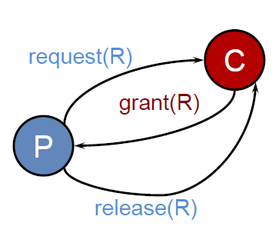
Κεντρικός Έλεγχος
Μια διεργασία έχει εκλεγεί ως συντονιστής (coordinator)
Αίτηση για πρόσβαση
Αναμονή για απάντηση
Λήψη άδειας
Πρόσβαση σε κρίσιμο τμήμα
Έξοδος

Slide 43
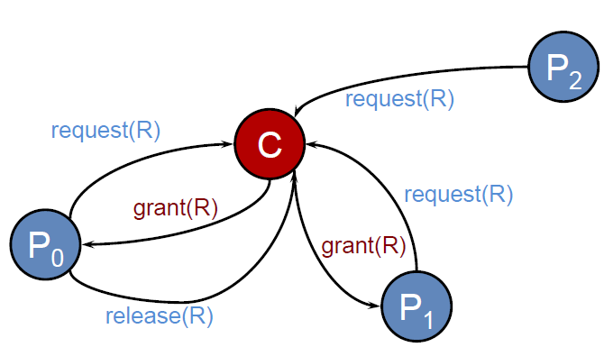
Κεντρικός Έλεγχος
Αν κάποια άλλη διεργασία ζητήσει τον πόρο τότε:
Ο συντονιστής δεν αποκρίνεται μέχρι να απελευθερωθεί ο πόρος
Διατηρεί ουρά
Τα αιτήματα εξυπηρετούνται με σειρά FIFO

Slide 44
Αποτίμηση αλγορίθμου
Bandwidth
Απαιτούνται 3 μηνύματα ανά είσοδο/έξοδο
Client delay
Ένα round trip time (αίτημα + άδεια)
Synchronization delay
Ένα round trip time (έξοδος + άδεια)
+ Δικαιοσύνη: Τα αιτήματα υφίστανται επεξεργασία με τη σειρά
+ Ευκολία υλοποίησης και επαλήθευσης
- Η διεργασία δεν μπορεί να ξεχωρίσει αν μπλοκάρεται από συντονιστή που έχει σφάλμα
- Ο κεντρικός εξυπηρετητής μπορεί να αποτελέσει bottleneck

Slide 45
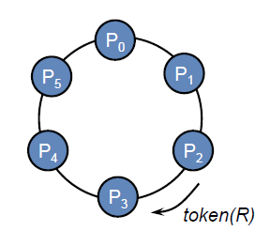
Αλγόριθμος δακτυλίου
Μπορεί να επιβληθεί κάποια διάταξη
Οι διεργασίες είναι οργανωμένες σε λογικό δακτύλιο
Κάθε διεργασία επικοινωνεί με τη γειτονική της
Αρχικοποίηση
– Η διεργασία 0 παίρνει σκυτάλη για τον πόρο R
Η σκυτάλη κυκλοφορεί γύρω από τον δακτύλιο
– Από την Pi στην P(i+1)mod N
Όταν η διεργασία παίρνει τη σκυτάλη
– Ελέγχει αν χρειάζεται τον πόρο
– Αν όχι, στέλνει τη σκυτάλη στην επόμενη
– Αν ναι, προσπελάζει τον πόρο
Κρατά τη σκυτάλη μέχρι να ολοκληρώσει

Slide 46
Αποτίμηση αλγορίθμου
Bandwidth: 1 μήνυμα ανά έξοδο
Client delay: 0 με N μηνύματα
Synchronization delay: ανάμεσα σε 1 και
N-1 μηνύματα
Μόνο μια διεργασία τη φορά έχει τη σκυτάλη
+ Ο αμοιβαίος αποκλεισμός είναι εγγυημένος
Η διάταξη είναι καλά ορισμένη (όχι απαραίτητα FIFO)
+ Δεν μπορεί να προκληθεί Starvation
Αν η σκυτάλη χαθεί (π.χ., η διεργασία πεθάνει)
- Θα πρέπει να δημιουργηθεί ξανά
- Η ανίχνευση της απώλειας είναι δύσκολη (η σκυτάλη χάθηκε ή χρησιμοποιείται από κάποια άλλη διεργασία;)

Slide 47
Αλγόριθμος Ricart & Agrawala
Κατανεμημένος αλγόριθμος που χρησιμοποιεί αξιόπιστο multicast και λογικά ρολόγια
Όταν μια διεργασία θέλει να εισέλθει στο κρίσιμο τμήμα:
1. Συνθέτει μήνυμα που περιέχει:
Αναγνωριστικό (machine ID, process ID)
Όνομα του πόρου
Χρονοσφραγίδα (π.χ., Lamport)
2. Στέλνει με αξιόπιστο multicast αίτημα σε όλες της διεργασίες της ομάδας
3. Περιμένει μέχρι να λάβει άδεια από όλους
4. Εισέρχεται στο κρίσιμο τμήμα/χρησιμοποιεί τον πόρο

Slide 48
Συνέχεια
Για να εισέλθει στο κρίσιμο τμήμα
θέτει την κατάστασή του σε wanted
στέλνει με multicast αίτημα σε όλες τις διεργασίες (συμπεριλαμβάνοντας χρονοσφραγίδα)
Περιμένει μέχρι όλες οι διεργασίες να στείλουν απάντηση
Αλλάζει την κατάστασή του σε held και μπαίνει στο κρίσιμο τμήμα
Κατά τη λήψη αιτήματος <Ti, pi> στην pj:
Αν η κατάστασή της είναι held ή η κατάσταση είναι wanted & (Tj, pj)<(Ti,pi)), βάλε το αίτημα σε ουρά
αλλιώς απάντησε στην pi
Κατά την έξοδο από το κρίσιμο τμήμα
Άλλαξε την κατάσταση σε release και απάντησε στο πρώτο αίτημα στην ουρά

Slide 49
Παράδειγμα
41
41
p
3
p
1
Reply
Reply
34
Reply
34
41
p
34
2

Slide 50
Αποτίμηση
Bandwidth:
2(N-1) μηνύματα ανά εισαγωγή
N-1 unicasts για το multicast request + N-1 απαντήσεις
Client delay
Ένα RTT
Synchronization delay
O χρόνος μετάδοσης ενός μηνύματος
Πιο ακριβός αλγόριθμος σε bandwidth
N σημεία σφάλματος
+ Μικρότερο synchronization delay (1 μήνυμα)
+ Βελτιώσεις: Αν η διεργασία που μπήκε τελευταία στο critical section δεν έχει λάβει άλλα αιτήματα;

Slide 51
Αλγόριθμοι Εκλογής

Slide 52
Γιατί χρειάζονται;
Όταν θέλουμε μια διεργασία να παίξει έναν συγκεκριμένο ρόλο
Συντονιστή για αμοιβαίο αποκλεισμό
Τον root σε ομάδα από NTP servers

Slide 53
Παραδοχές
Οποιαδήποτε διεργασία μπορεί να ξεκινήσει διαδικασία εκλογής
Κάθε διεργασία μπορεί να ξεκινήσει το πολύ μια διαδικασία εκλογής τη φορά
Πολλές διεργασίες μπορούν να ξεκινήσουν διαδικασία εκλογής ταυτόχρονα
Όλες πρέπει να αποφασίσουν για έναν μοναδικό, κοινό αρχηγό
Το αποτέλεσμα δεν εξαρτάται από το ποια διεργασία ξεκίνησε τη διαδικασία εκλογής
Τα μηνύματα τελικά θα παραδοθούν

Slide 54
Ορισμός προβλήματος
Στο τέλος του πρωτοκόλλου εκλογής επιλέγεται ως αρχηγός η ζωντανή διεργασία με το μεγαλύτερο αναγνωριστικό
Παράδειγμα αναγνωριστικού: CPU speed, load, disk space, ID
Πρέπει να είναι μοναδικό και να μπορεί να διαταχθεί
Κάθε διεργασία έχει μια μεταβλητή elected.
Η εκτέλεση του αλγορίθμου πρέπει πάντα στο τέλος να εγγυάται
Safety: ∀ σωστή p: ( elected = (q: μια συγκεκριμένη σωστή διεργασία με τη μεγαλύτερη τιμή αναγνωριστικού) )
Liveness: ∀ election: (η διαδικασία τερματίζει) & ∀ σωστή διεργασία p: η μεταβλητή elected του p είναι τελικά διάφορη του ⊥

Slide 55
Εκλογή δακτυλίου
N διεργασίες οργανώνονται σε λογικό δακτύλιο
η p_{i} επικοινωνεί με την p_{i+1 mod N}.
Όλα τα μηνύματα στέλνονται δεξιόστροφα γύρω από τον δακτύλιο
Για την έναρξη της διαδικασίας εκλογής
Η διεργασία στέλνει μήνυμα election μαζί με το id της
Κατά τη λήψη μηνύματος (election, id) μια διεργασία με myID
Αν id > my ID: προωθεί το μήνυμα
Θέτει την κατάστασή της σε participating
Αν id < my ID: στέλνει (election, my ID)
Skip αν η κατάσταση είναι ήδη participating
Θέτει την κατάσταση σε participating
Αν id = my ID: η διεργασία εξελέγη αρχηγός και στέλνει μήνυμα elected
Το μήνυμα elected προωθείται μέχρι να φτάσει ξανά στον αρχηγό.

Slide 56
Αποτίμηση
Ποιο είναι το χειρότερο σενάριο;
Το μεγαλύτερο id έχει η διεργασία που βρίσκεται ακριβώς πριν τη διεργασία που ξεκίνησε τη διαδικασία εκλογής
3Ν-1 μηνύματα
Παράδειγμα :
Η διαδικασία ξεκίνησε από τη διεργασία 17
Το μεγαλύτερο id μέχρι τώρα είναι το 24
Ο τελικός αρχηγός είναι η διεργασία με id 33
33
17
4
24
9
1
15
28
24

Slide 57
Παράδειγμα
Election: 4
P1
P1
P1
P0
P2
P0
P2
P0
P2
Election: 2
Election: 4
P5
P5
P5
P3
P3
P3
P4
P4
Election: 4
Election: 3
P4
2. Η P2 λαμβάνει μήνυμα election και η P4 πεθαίνει
3. Το μήνυμα election: 4 προωθείται για πάντα
Η P2 ξεκινά εκλογή μετά την αποτυχία της P5
Αν μια διεργασία πεθάνει κατά τη διάρκεια εκτέλεσης,
ο αλγόριθμος μπορεί να μην τερματίσει ποτέ

Slide 58
Τροποποιημένη εκλογή δακτυλίου
Το μήνυμα election καταγράφει όλα τα ids των κόμβων που το προώθησαν, όχι μόνο το μεγαλύτερο
Κάθε διεργασία προσθέτει το id της στη λίστα
Μόλις το μήνυμα περάσει όλον τον κύκλο, αποστέλλεται ένα νέο μήνυμα coordinator
Επιλέγεται ο κόμβος με το μεγαλύτερο id στο μήνυμα election
Κάθε κόμβος προσθέτει το id του στο μήνυμα coordinator
Όταν το μήνυμα coordinator επιστρέψει στον εκκινητή της διαδικασίας
Η εκλογή έχει επιτύχει αν το id του νέου αρχηγού είναι μέσα στη λίστα των ids
Αλλιώς ξεκινάει νέα διαδικασία εκλογής

Slide 59
Παράδειγμα
Election: 2, 3,4,0,1
P1
P1
P1
P0
P2
P0
P2
P0
P2
Election: 2
Coord(4): 2
P5
P5
P5
P3
P3
P3
P4
P4
Election: 2,3,4
Election: 2,3
P4
Coord(4): 2,3
2. Η P2 λαμβάνει μήνυμα election και η P4 πεθαίνει
3. Η P2 επιλέγει την 4 και ανακοινώνει
1. Η P2 ξεκινά εκλογή
Coord(4) 2, 3,0,1
Election: 2, 3,0,1
Coord(3): 2, 3,0,1
P1
Election: 2,3,0
P1
Coord(3): 2,3,0
P1
P0
P2
P0
P2
P0
P2
Election: 2
Coord(3): 2
P5
P5
P5
P3
P3
P3
P4
P4
P4
4. Η P2 λαμβάνει το μήνυμα coord χωρίς το id 4
Election: 2,3
Coord(3): 2,3
5. H P2 ξεκινά τη διαδικασία ξανά
6. Τελικά εκλέγεται η P3

Slide 60
Αποτίμηση
Πόσα μηνύματα;
2N
Όμως μεγαλύτερα σε μέγεθος
Αν πεθάνει ο εκκινητής;
Ο επόμενος κόμβος βλέπει ότι το μήνυμα πέρασε από όλον τον δακτύλιο
Ξεκινά καινούρια εκλογή

Slide 61
Αλγόριθμος bully
Υποθέσεις
Σύγχρονο σύστημα (δλδ υπάρχουν όρια στο χρόνο μετάδοσης ενός μηνύματος)
Χρησιμοποιεί timeouts για να ανιχνεύσει σφάλματα σε διεργασίες
Κάθε διεργασία γνωρίζει όλες τις υπόλοιπες διεργασίες στο σύστημα (επομένως και τα ids τους)

Slide 62
Αλγόριθμος bully
3 τύποι μηνυμάτων
election – εκκίνηση διαδικασίας εκλογής
answer – επιβεβαίωση της λήψης
coordinator – ανακήρυξη αρχηγού
Έναρξη διαδικασίας
Ο εκκινητής στέλνει μήνυμα election σε όλες τις διεργασίες με id μεγαλύτερο από το δικό του
Αν δεν απαντήσει κανείς μέχρι το timeout: ανακηρύσσεται αρχηγός
Αν κάποιος απαντήσει, περιμένει για το μήνυμα coordinator
Επανεκκινεί τη διαδικασία μετά από timeout
Κατά τη λήψη μηνύματος election
Αποστολή answer
Εκκίνηση νέας διαδικασίας εκλογής

Slide 63
Παράδειγμα
answer=OK
P1
P1
P1
P0
Election
P2
P0
P2
P0
P2
Election
Election
OK
Election
OK
P5
P3
P5
P3
P5
Election
P3
Election
P4
P4
P4
1. Η P2 ξεκινά εκλογή
2. Η P2 λαμβάνει απάντηση
3. Οι P3 & P4 ξεκινούν εκλογή
P1
P1
P1
P0
P2
P0
P2
P0
P2
P5
P5
P3
P5
coordinator
P3
OK
P3
P4
P4
P4
4. Η P3 λαμβάνει απάντηση
5. Η P4 δε λαμβάνει απάντηση
5. Η P4 ανακηρύσσεται αρχηγός

Slide 64
Αποτίμηση
Best case scenario: Η διεργασία με το δεύτερο μεγαλύτερο id αντιλαμβάνεται ότι ο συντονιστής έχει πεθάνει και εκλέγει τον εαυτό της
N-2 μηνύματα coordinator
Worst case scenario: Η διεργασία με το μικρότερο id ανιχνεύει ότι ο συντονιστής έχει πεθάνει
N-1 διεργασίες ξεκινούν εκλογή ταυτόχρονα, καθεμιά από τις οποίες στέλνει μηνύματα στις διεργασίες με μεγαλύτερο id
Η επιβάρυνση σε μηνύματα είναι O(N²).
Πόσο να θέσουμε το timeout;
2T + T_{process}

Slide 65
Ανακεφαλαίωση
Group communication
Multicast για FIFO διάταξη
Multicast για ολική διάταξη
Sequencer
ISIS
Multicast για αιτιώδη διάταξη
Χρησιμοποιεί vector timestamps
Αμοιβαίος αποκλεισμός
Κεντρικός έλεγχος
Δακτύλιος με σκυτάλη
Αλγόριθμος Ricart and Agrawala
Ο συντονισμός σε κατανεμημένα συστήματα απαιτεί συχνά εκλογή αρχηγού
Αλγόριθμος δακτυλίου
Αλγόριθμος τροποποιημένου δακτυλίου
Αλγόριθμος bully

